Slide 3
Em hãy quan sát các bản đồ sau và nêu tỉ lệ bản đồ.

Slide 4
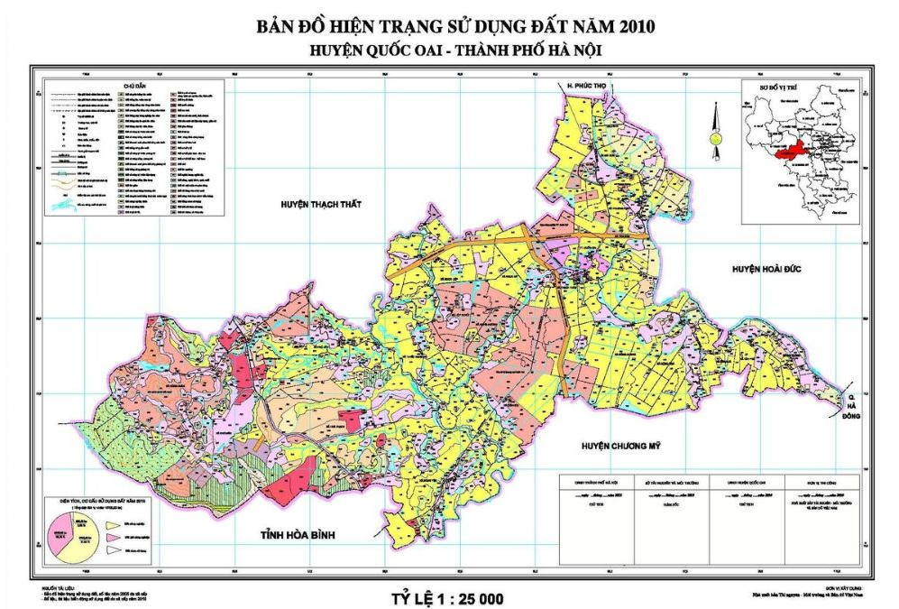

Slide 5
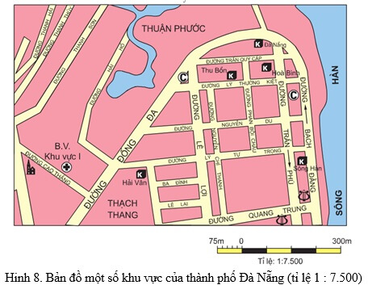

Slide 7
Trên bản đồ tỉ lệ 1 : 10 000 000, quãng đường sắt Đà Nẵng – Nha Trang đo được là 5 cm. Trên thực tế, quãng đường sắt Đà Nẵng – Nha Trang dài khoảng bao nhiêu ki-lô-mét?
1

Slide 9
Bài giải:
Trong thực tế, quãng đường sắt Đà Nẵng – Nha Trang dài là:
5 × 10 000 000 = 50 000 000 (cm)
Đổi: 50 000 000 cm = 500 km
Đáp số: 500 km

Slide 10
Quãng đường từ bản A đến trường tiểu học B dài 1 500 m, từ bản A đến đài truyền hình C dài 1 200 m. Bạn Nam đã vẽ hai quãng đường đó trên bản đồ tỉ lệ 1 : 3 000. Hỏi trên bản đồ này, mỗi đoạn thẳng AB, AC dài bao nhiêu xăng-ti-mét?
2

Slide 12
Bài giải
Đổi: 1 500 m = 150 000 cm
1 200 m = 120 000 cm
Trên bản đồ, đoạn thẳng AB dài là:
150 000 : 3 000 = 50 (cm)
Trên bản đồ, đoạn thẳng AC dài là:
120 000 : 3 000 = 40 (cm)
Đáp số: Đoạn AB: 50 cm;
Đoạn AC: 40 cm

Slide 13
Số
?
3
Tỉ lệ bản đồ | 1: 10 000 | 1: 1000 000 | 1 : 500 000
Độ dài trên bản đồ (cm) | 15 | 8 | ?
Độ dài thật (km) | ? | ? | 40

Slide 15
Tỉ lệ bản đồ | 1: 10 000 | 1: 1000 000 | 1 : 500 000
Độ dài trên bản đồ (cm) | 15 | 8 | ?
Độ dài thật (km) | ? | ? | 40
8
1,5
80

Slide 17
Em hãy đo độ dài thật của cạnh một bàn học. Sau đó trên bản đồ tỉ lệ 1 : 50, em hãy vẽ đoạn thẳng AB là hình ảnh thu nhỏ của cạnh bàn học đó.

Slide 18
Em thực hành đo và vẽ bản đồ theo hướng dẫn trên.
Độ dài đoạn thẳng AB trên bản đồ (đơn vị cm)
= Độ dài cạnh bàn học trên thực tế (đơn vị cm) : 50

